Slide 1
1
2
3
4
5
Modulo 1 Che cos'è la Digital Health Literacy (alfabetizzazione sanitaria digitale)?
6
Il sostegno della Commissione europea alla realizzazione di questa pubblicazione non costituisce un'approvazione dei contenuti, che riflettono esclusivamente il punto di vista degli autori. La Commissione non può essere ritenuta responsabile per qualsiasi uso che può essere fatto delle informazioni ivi contenute.

Slide 2
Partner
WESTFALISCHE HOCHSCHULE GELSENKIRCHEN, BOCHOLT, RECKLINGHAUSEN
GELSENKIRCHEN, GERMANIA
www.w-hs.de
PROLIPSIS
ATENE, GRECIA www.prolepsis.gr
OXFAM ITALIA INTERCULTURA
AREZZO, ITALIA
www.oxfamitalia.org/
UNIVERSITÀ DI VALENCIA
VALENCIA, SPAGNA
www.uv.es
COORDINA ORGANIZACIÓN DE EMPRESAS Y RECURSOS HUMANOS, S.L.
VALENCIA, SPAGNA
coordina-oerh.com
media k GmbH
Bad Mergentheim, GERMANIA
www.media-k.eu
AKADIMAIKO DIADIKTYO (GUnet)
ATENE, GRECIA
www.gunet.gr

Slide 3
Moduli
1. Che cos‘è la Digital health Literacy (alfabetizzazione sanitaria digitale)?
2. I principali problemi di salute quando si arriva in un nuovo Paese
3. I servizi sanitari
4. Diventare digitalmente alfabetizzati
5. Esplorare gli strumenti di salute digitale
6. Essere attivi nell'ambiente della salute digitale

Slide 4
Obiettivi
1
Che cos'è la Digital Health Literacy (alfabetizzazione sanitaria digitale)?
Introdurre i contenuti del corso di formazione
Introdurre i concetti principali dell'alfabetizzazione sanitaria digitale (DHL).

Slide 5
Competenze
1
Che cos'è la Digital Health Literacy (alfabetizzazione sanitaria digitale)?
Conoscenza della Digital Health Literacy (per migranti, migrant peers e operatori socio-sanitari)
Acquisizione di consapevolezza sull'importanza della Digital Health Literacy per la salute dei migranti (per migranti, migranti peers e operatori socio-sanitari)
Fonte | Licenza Pixabay

Slide 6
Azione 1.1.1 Inizio
1.1
1.1.1
Obiettivi
1.1.2
Cominciamo...
Conoscerete la struttura e il contenuto del programma Erasmus+ MIG-DHL e saranno presentate le principali basi concettuali relative la Digital Health Literacy (alfabetizzazione sanitaria digitale).
1.1.3
1.1.4
1.1.5

Slide 7
Il programma Erasmus+
1.1 Inizio
Il video seguente fornisce una buona panoramica sull'idea di fondo del Programma Erasmus+ ed in particolare sul principio e la strategia del partenariato Erasmus+ K2:
https://www.youtube.com/watch?v=ap2guv2PFco
Fonte | Licenza Pixabay

Slide 8
Panoramica del progetto - I materiali
1.1 Inizio
I.O.1
RISULTATI DELLA CO-CREAZIONE
I.O.1
RISULTATI DELLA CO-CREAZIONE
I.O.2
FORMAZIONE
MATERIALI
I.O.3
ATTIVITÀ FORMATIVE PROGETTATE (DPTAs)
LIBRI
PRESENTAZIONI
GIOCHI E VIDEO
LINEE GUIDA PER L'IMPLEMENTAZIONE DELLA STRUTTURA E DELLE ATTIVITÀ DEI MODULI DI FORMAZIONE
PROGRAMMA DI FORMAZIONE
I.O.4
PIATTAFORMA ONLINE

Slide 9
Panoramica del progetto - contenuti
1.1 Inizio
1. Che cos‘è la Digital Health Literacy (alfabetizzazione sanitaria digitale)?
2. I principali problemi di salute quando si arriva in un nuovo Paese
3. I servizi sanitari
4. Diventare digitalmente alfabetizzati
5. Esplorare gli strumenti di salute digitale
6. Essere attivi nell'ambiente della salute digitale

Slide 10
Panoramica del progetto - struttura organizzativa dei moduli
1.1 Inizio
Ogni modulo ha una durata compresa tra 4,5 ore (modulo più breve) e 9 ore (modulo più lungo).
Ogni modulo è composto da sessioni in presenza e sessioni online.
Le sessioni in presenza consistono in brevi presentazioni, attività dinamiche di gruppo e attività pratiche.
Le sessioni online sono attività individuali che possono essere svolte in maniera indipendente.
Fonte | Licenza Pixabay

Slide 11
Presentare se stessi
1.1 Inizio
Qual è il mio nome
Da quale paese provengo
Quali sono i miei principali interessi
Quali sono le mie motivazioni e i miei obiettivi per questo corso?
Fonte | Licenza Pixabay

Slide 12
Azione 1.1.2 Dinamica di gruppo – Il principio della Digital Health Literacy (alfabetizzazione sanitaria digitale)
1.1
1.1.1
Obiettivi
1.2
1.1.2
Imparerete a conoscere il principale concetto della Digital Health Literacy e le relative competenze necessarie:
Competenze operative
Capacità di navigazione
Ricerca di informazioni
Valutare l'affidabilità e determinare la rilevanza dei contenuti
Creare contenuti
Proteggere la privacy.
1.1.3
1.1.4
1.1.5
Fonte | Licenza Pixabay

Slide 13
Il concetto di alfabetizzazione sanitaria digitale (DHL)
1.2 Il concetto di DHL
Per alfabetizzazione sanitaria digitale (DHL)
si intende la capacità di cercare, trovare, comprendere e valutare informazioni, nel campo della salute e dei servizi sanitari, da fonti elettroniche; inoltre la capacità di applicare le conoscenze acquisite per affrontare o risolvere un problema di salute.
Fonte | Licenza Pixabay

Slide 14
Competenze operative
1.2 Il concetto di DHL
Quanto è facile o difficile per voi:
utilizzare il computer e il browser web?
Insegnare questa competenza ad altri/e e/o guidare qualcun altro/a nel farlo?
Fonte | Licenza Pixabay

Slide 15
Capacità di navigazione
1.2 Il concetto di DHL
Quanto è facile o difficile per voi orientarvi su Internet?
Fonte | Licenza Pixabay

Slide 16
Ricerca di informazioni
1.2 Il concetto di DHL
Quanto è facile o difficile per voi trovare informazioni su Internet? (Per esempio in relazione a problemi di salute o malattie specifiche etc.)
Direste di sapere già come cercare informazioni su Internet?
Fonte | Licenza Pixabay
Fonte | Licenza Pixabay

Slide 17
Valutare l'affidabilità delle informazioni
1.2 Il concetto di DHL
Quando ricercate informazioni nel campo della salute su Internet, trovate facile o difficile decidere se le informazioni sono affidabili o meno?
Fonte | Licenza Pixabay

Slide 18
Determinazione della rilevanza
1.2 Il concetto di DHL
Quando cercate informazioni nel campo della salute su Internet, trovate facile o difficile scegliere quali sono le più importanti?
Fonte | Licenza Pixabay

Slide 19
Aggiunta di contenuti
1.2 Il concetto di DHL
Hai mai...
inviato o ricevuto o richiesto documentazione medica via internet?
scritto un messaggio su tematiche inerenti la salute su un forum o su un sito di social network?
Fonte | Licenza Pixabay

Slide 20
Protezione della privacy
1.2 Il concetto di DHL
Hai mai...
condiviso informazioni sanitarie personali (vostre o di alter persone) con altri/e su Internet?
avuto accesso al tuo Fascicolo Sanitario Elettronico?
Fonte | Licenza Pixabay

Slide 21
Azione 1.1.3 Dinamica di gruppo - Esempio pratico
1.1
1.1.1
Obiettivi
1.2
1.1.2
Viene presentato un caso di studio a partire dalla presenza dei seguenti sintomi: febbre e tosse secca. Quali sono le domande che potremmo porci?
Ho il COVID? Dove posso cercare informazioni?
Cosa devo fare se ho il COVID?
Come si fa a cercare informazioni su Internet?
Su quale sito web devo cercare le informazioni?
Come posso scoprire i passi successivi?
1.1.3
1.1.4
1.1.5
Fonte | Licenza Pixabay

Slide 22
Azione 1.1.4 Indagine sulle conoscenze pregresse
1.1
1.1.1
Obiettivi
1.2
1.1.2
Compilerete un questionario per raccogliere informazioni sulle vostre competenze in DHL.
1.1.3
1.1.4
1.1.5
Fonte | Licenza Pixabay

Slide 23
1.4 Gestione dell'indagine
È TEMPO DI SONDAGGI!

Slide 24
Azione 1.1.5 Chiusura - debriefing
1.1
1.1.1
Obiettivi
1.2
1.1.2
Vengono fornite una sintesi del percorso e la spiegazione delle attività che saranno svolte.
1.1.3
1.1.4
1.1.5

Slide 25
1.5 Sintesi e attività
Sintesi
Spiegazioni sulle attività

Slide 26
Azione 1.2.1 Apertura - Introduzione alla sessione
1.1
1.2.1
Obiettivi
1.2
1.2.2
Cosa faremo oggi?
Condivisione sui contenuti della formazione
Riflessione sulle competenze necessarie per gestire la propria salute
1.2.3
1.2.4
1.2.5
Fonte | Licenza Pixabay

Slide 27
Azione 1.2.2 Condivisione
1.1
1.2.1
Obiettivi
1.2
1.2.2
Si discuterà delle riflessioni fatte durante la settimana su:
i contenuti della formazione
percorso di autovalutazione sulla salute
1.2.3
1.2.4
Fonte | Licenza Pixabay

Slide 28
Dinamica di gruppo - Condivisione
Cosa avete trovato di più importante nella sessione precedente?
Qual è la dimensione di DHL più importante per voi?
Quali sono per voi i problemi di salute più rilevanti/problematici?
Fonte | Licenza Pixabay

Slide 29
Azione 1.2.3 Come gestire la propria salute
1.1
1.2.1
Obiettivi
1.2
1.2.2
Imparerete a gestire alcuni aspetti relativi la vostra salute, analizzando e riflettendo in classe sulle seguenti situazioni che si riferiscono ad esperienze di altre persone.
1.2.3
1.2.4
Fonte | Licenza Pixabay

Slide 30
Esempio 1
Devo prendere un appuntamento online per farmi visitare dal mio medico. Andrò sul sito web del mio centro sanitario per cercare il nome del mio medico nell'elenco degli operatori sanitari.
Fonte | Licenza Pixabay

Slide 31
Esempio 2
Vorrei essere visitato da un medico, ma ancora non sono registrato nel Servizio Sanitario Nazionale. Cercherò su internet informazioni su quali sono per me le possibilità per poter consultare un medico.
Fonte | Licenza Pixabay

Slide 32
Esempio 3- Analisi e discussione del seguente caso
Mi fa molto male la testa. Ho intenzione di cercare su Internet suggerimenti sull’autovalutazione di questo sintomo ed eventuali rimedi cui poter fare riferimento. Trovo molti forum in cui le persone condividono le loro esperienze sulle malattie e sui trattamenti che hanno seguito. C'è una persona che dice di aver preso il "Diazepam" per 20 giorni ed è andata molto bene. Penso che farò lo stesso. Sono sicuro/a che il dolore sparirà e potrò continuare a svolgere le mie attività come sempre.
Fonte | Licenza Pixabay

Slide 33
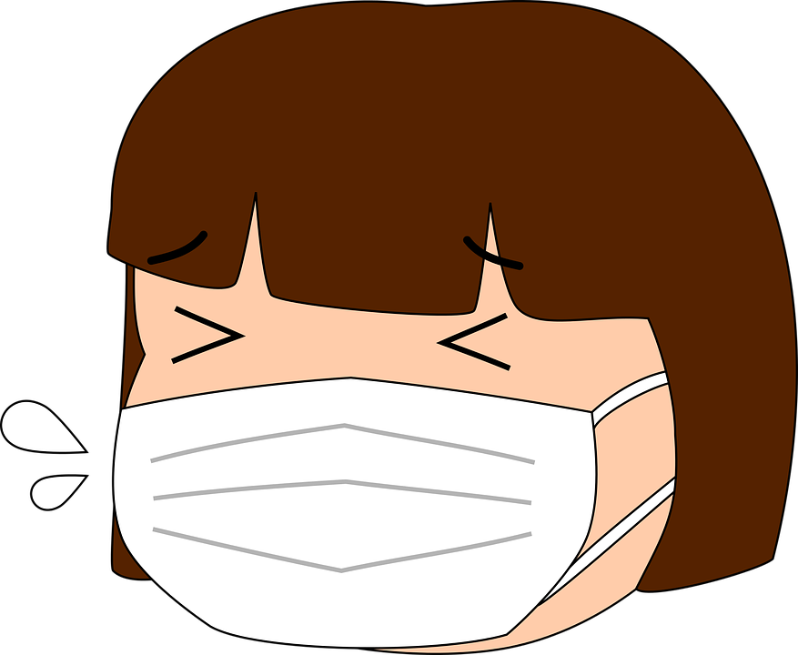
Esempio 4
Oggi mia figlia si è svegliata con un po' di tosse e mal di gola, ma senza febbre. La sto portando subito all'ospedale vicino a casa mia perché un medico si occupi di lei.
Fonte | Licenza Pixabay

Slide 34
Azione 1.2.4 Chiusura - debriefing
1.1
1.2.1
Obiettivi
1.2
1.2.2
Viene fornita una sintesi e chiarimenti su eventuali dubbi e domande.
1.2.3
1.2.4
Fonte | Licenza Pixabay

Slide 35
Sintesi
Chiarimenti

Slide 36
Congratulazioni! Avete completato questo modulo!
Il sostegno della Commissione europea alla realizzazione di questa pubblicazione non costituisce un'approvazione dei contenuti, che riflettono esclusivamente le opinioni degli autori. La Commissione non può essere ritenuta responsabile per l'uso che può essere fatto delle informazioni ivi contenute.

